Slide 1
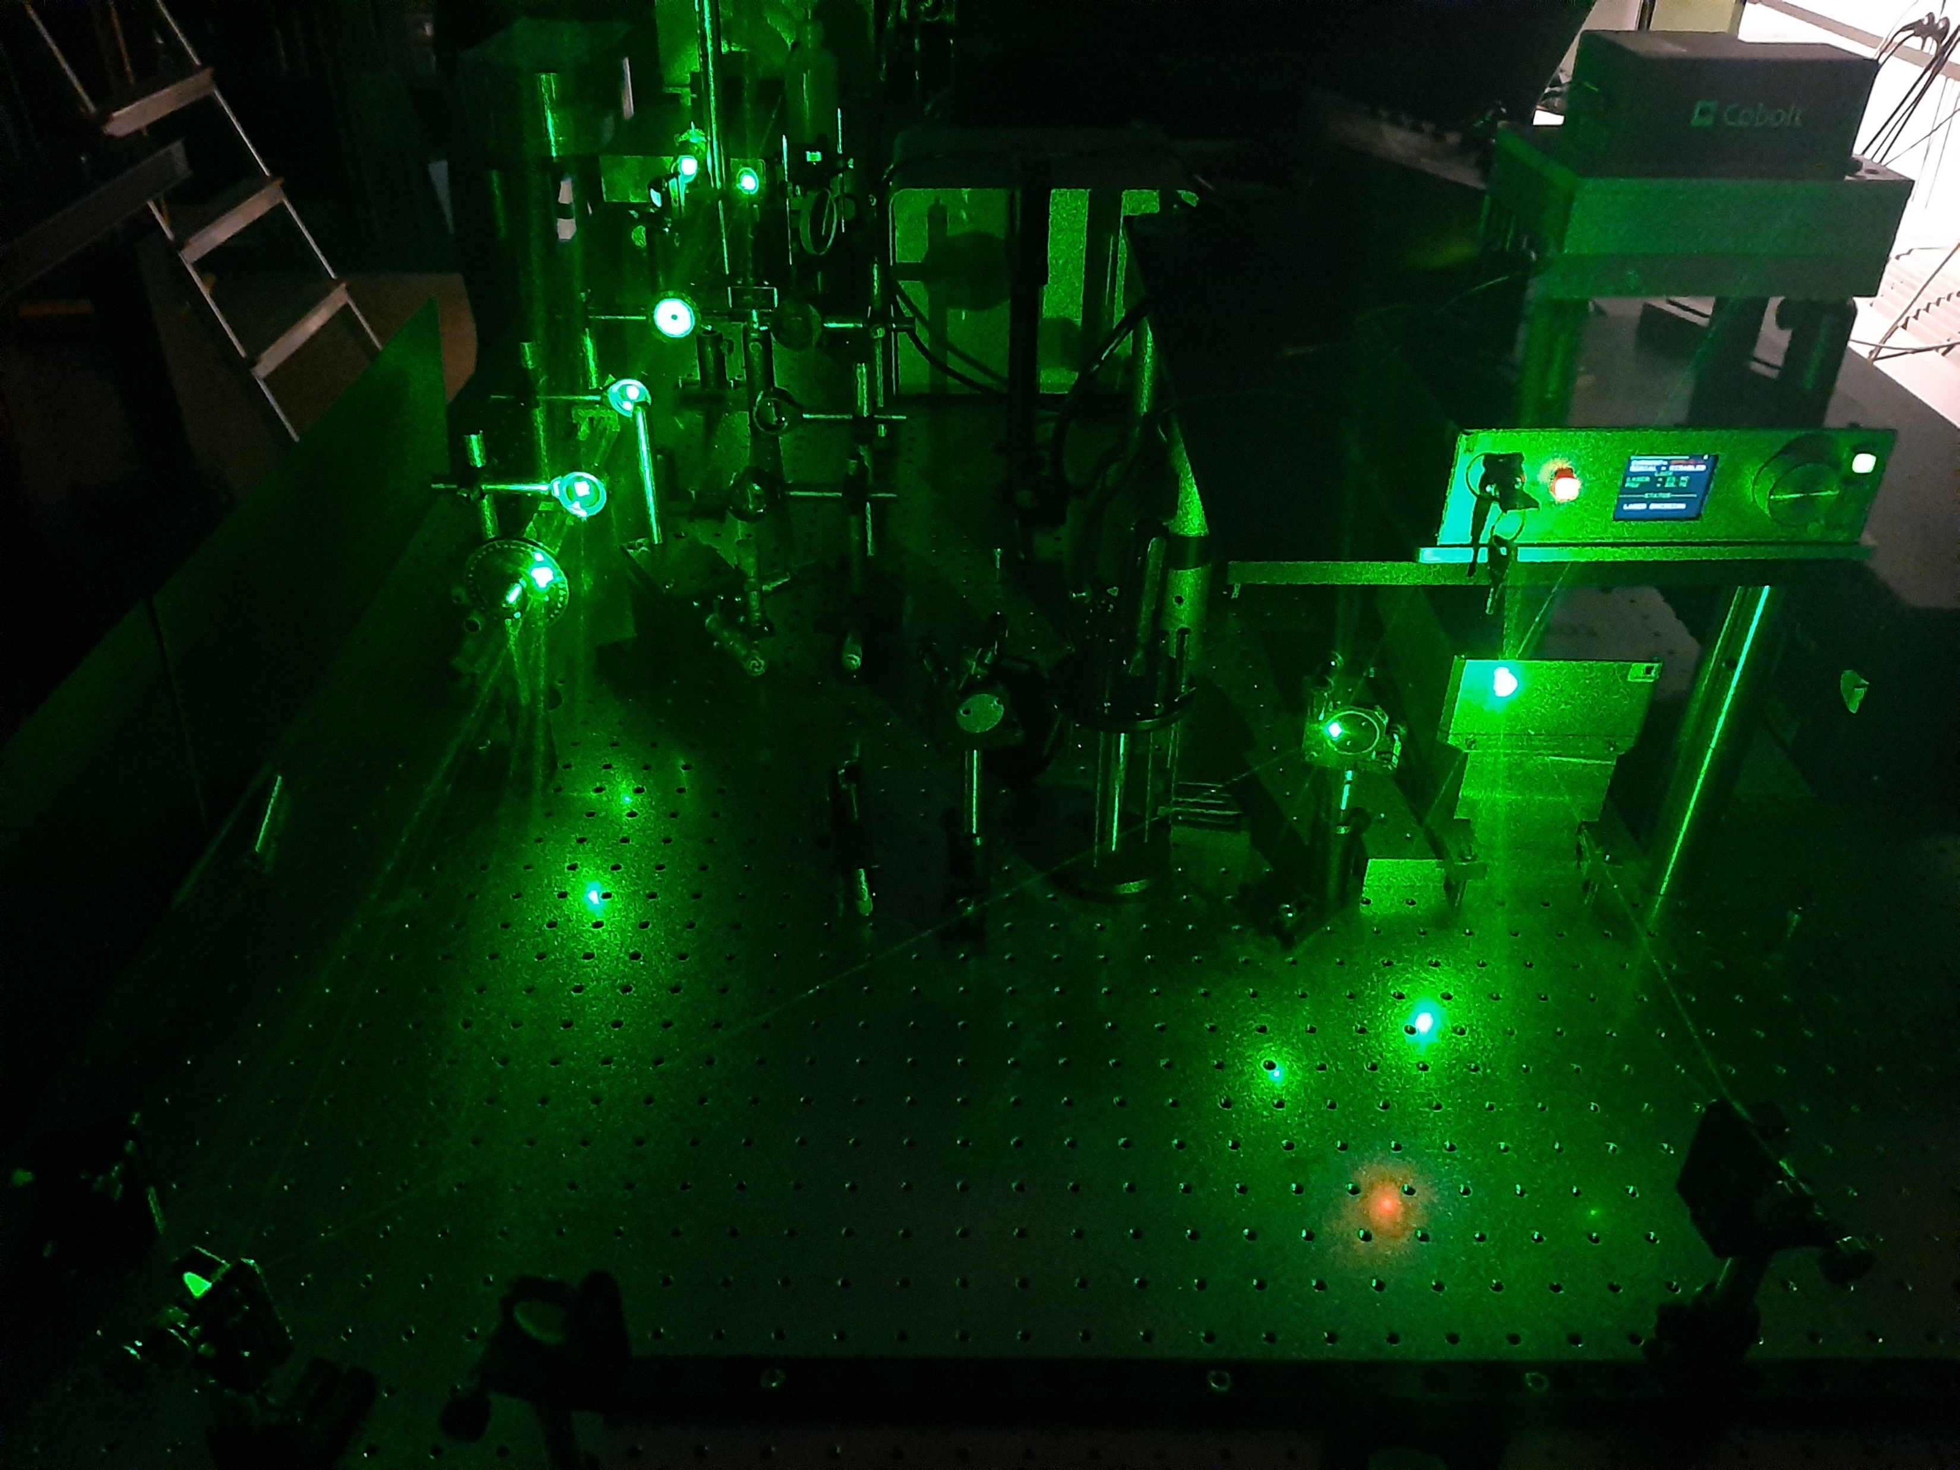
Advanced Physics Lab Ⅱ
2020312141 Donghun Jung
2020311441 Yujin Chon
Raman Spectroscopy
for Analyzing Chemical Structure
Notes:
안녕하세요 “Raman spectroscopy를 활용한 화학적 구조 분석”을 주제로 기말 발표를 하게 된 정동훈, 천유진 입니다. 오늘 부득이하게 혼자 발표를 진행하게 되었습니다. 양해부탁드립니다.

Slide 2
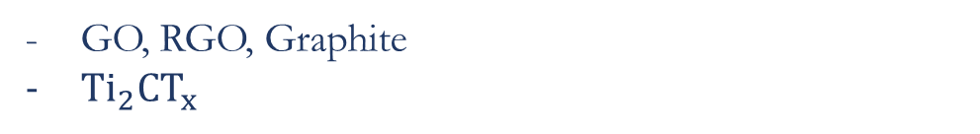
Outline
Outline
Introduction
/Theory
Raman Spectroscopy
Graphene Phonon Mode
Graphene Raman Spectrum
MXenes
Experiment
/Results
GO, RGO, Graphite
${Ti}_{2}CT_{x}$
Discussion
/Conclusion
Thickness of the Material
Defects and Crystal Size
Conclusion
Notes:
목차는 다음과 같습니다.
라만 분광에 대해 먼저 말씀드리고요, 강대준 교수님 연구실에서 제공받은 GR, GO, RGO, Mxene의 데이터를 분석하기 앞서, 그래핀의 포논모드, 라만 스펙트럼, Mxene에 대해 소개하겠습니다.
이후에 각각의 데이터를 분석해보고요, Raman을 통해 확인할 수 있는 화학 구조적인 변화나 특징들을 확인하겠습니다.

Slide 3

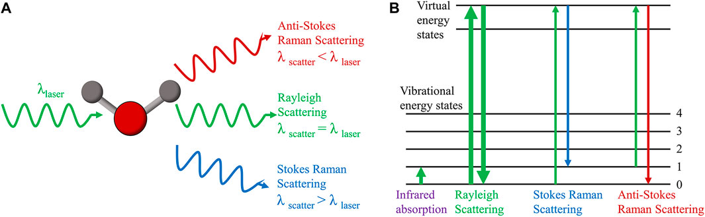
Raman Spectroscopy
Raman Shift
Raman scattering is inelastic photon scattering by matter. It is called Raman shift.
Notes:
먼저, 라만 분광에 대해 소개하겠습니다. 빛이 매질을 통과할 때 phono과 상호작용하여 산란이 일어나는데 포논이 virtual energy mode로 올라갔다가 내려오게 됩니다. 이때, 다시 방출된 빛의 에너지가 변하지 않을때가 우리가 흔히 아는 레일리 산란이고요, 더 낮아지면 Stokes 산란, 더 높아지면 anti-stokes 산란이라고 합니다. 이때 생긴 에너지의 차이를 Raman shift라고 합니다.

Slide 4
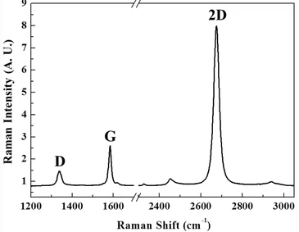


Raman Spectroscopy
Spectrometer
CCD
Notes:
Raman에서 사용하는 빛의 에너지 수준에서는 분자의 진동 혹은 회전에 의한 에너지 변화를 관측할 수 있습니다. 이 분자의 진동으로부터 물질의 화학적 구조를 추정할 수 있게 됩니다.
샘플을 통과하여 산란된 빛을 프리즘에 통과시켜 파장에 따라 분리시켜 CCD 카메라에서 photon의 수를 셈으로서 각 shift의 크기를 확인하게 됩니다. 이때, 물질 고유의 구조상 발생하는 phonon은 고유진동수를 갖는데요, 이 때문에 Raman spectrum에서 Raman shift가 나타나게 됩니다. 이 peak를 분석함으로서 샘플의 화학 구조를 분석할 수 있게 됩니다. 이때 실험실마다 이 프리즘의 세팅과 CCD의 calibation이 다를 수 있어서 정확한 peak의 위치는 약간의 차이가 있을 수 있습니다.

Slide 5

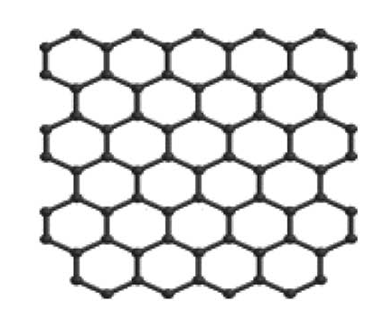
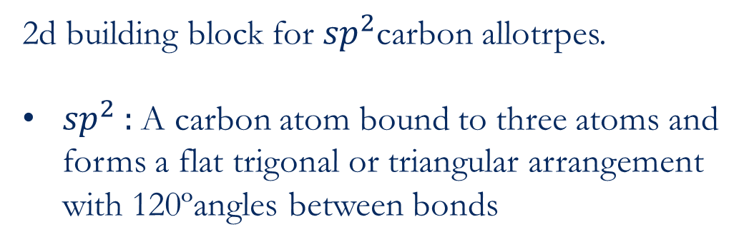
Graphene
2d building block for ${sp}^{2}$carbon allotrpes.
${sp}^{2}$ : A carbon atom bound to three atoms and forms a flat trigonal or triangular arrangement with 120ºangles between bonds
Liu, Changjiang, Huang, Xiaochuan, Wu, Yu-You, Deng, Xiaowei, Zheng, Zhoulian, Xu, Zhong and Hui, David. "Advance on the dispersion treatment of graphene oxide and the graphene oxide modified cement-based materials" Nanotechnology Reviews, vol. 10, no. 1, 2021, pp. 34-49
Notes:
저희가 분석할 물질인 그래핀은 보시는 바와 같이 탄소가 결합각 120도를 이루며 다른 원자들과 3개의 결합을 이루는 구조를 말합니다. 그래핀이 가장 대표적인 예시이고요 그런 구조를 sp2 structure라고 부릅니다.

Slide 6
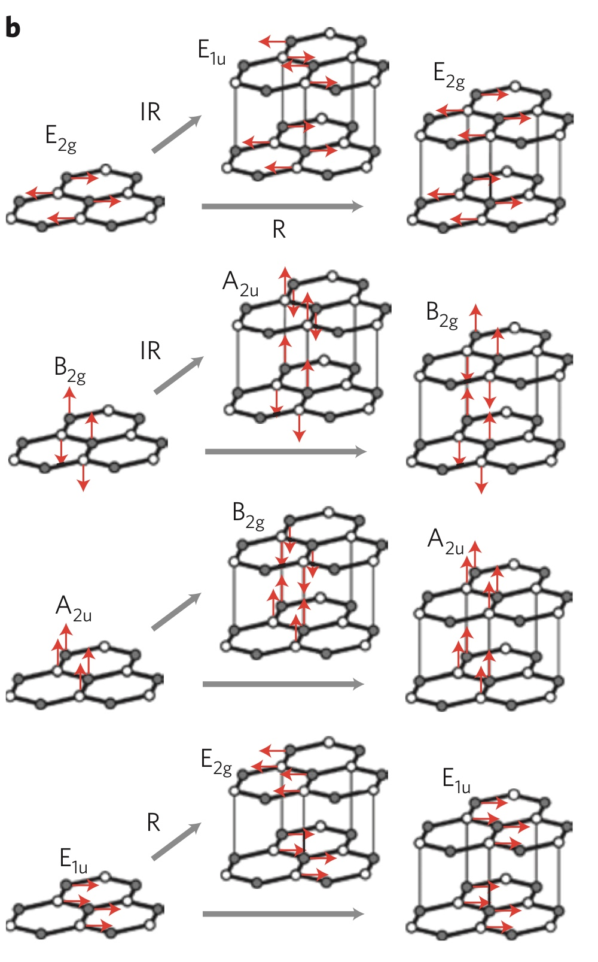
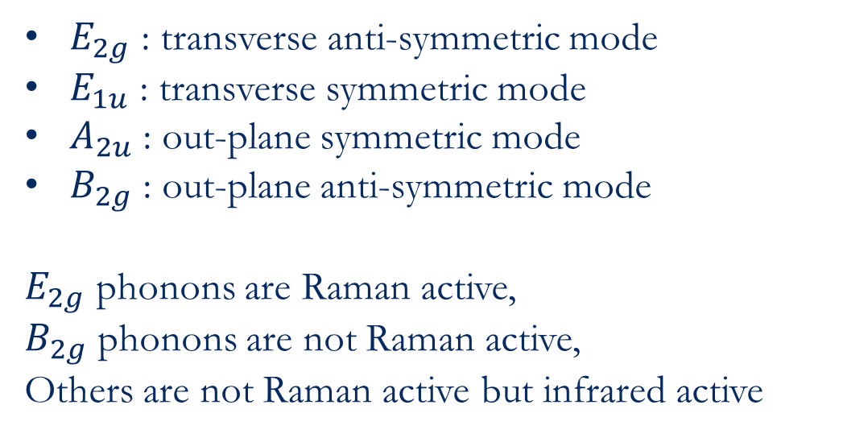
Graphene Phonon Normal Mode
$E_{2g}$ : transverse anti-symmetric mode
$E_{1u}$ : transverse symmetric mode
$A_{2u}$ : out-plane symmetric mode
$B_{2g}$ : out-plane anti-symmetric mode
$E_{2g}$ phonons are Raman active,
$B_{2g}$ phonons are not Raman active,
Others are not Raman active but infrared active
Ferrari, A., Basko, D. Raman spectroscopy as a versatile tool for studying the properties of graphene. Nature Nanotech 8, 235–246 (2013)
Notes:
그래핀은 꿀벌집 구조를 이루고 있죠? 다들 잘 아시겠지만 꿀벌구조는 lattice가 아니고, 2개의 sublattice를 합친 구조를 갖고 있습니다. 따라서 그래핀의 unit cell은 원자 2개로 구성되어 있고요, 이 원자들이 평면 상에서 진동할 수 있고, 밖으로 진동할 수 있습니다. 이 두 원자는 symmetry, anti-symmetry하게 진동할 수 있기에 옆에 보시는 바와 같이 4개의 진동모드가 존재합니다.
이 그래핀을 쌓으면 흑연, Graphite가 되죠? 그래서 unit cell이 그 2배가 되어야합니다. 이에 따라 가능한 phonon의 모드도 왼쪽그림에서 보시는 바와 같이 2배가 되는데요. 이 중에서 E2g phonon mode만 Raman을 통해 확인 가능합니다.

Slide 7
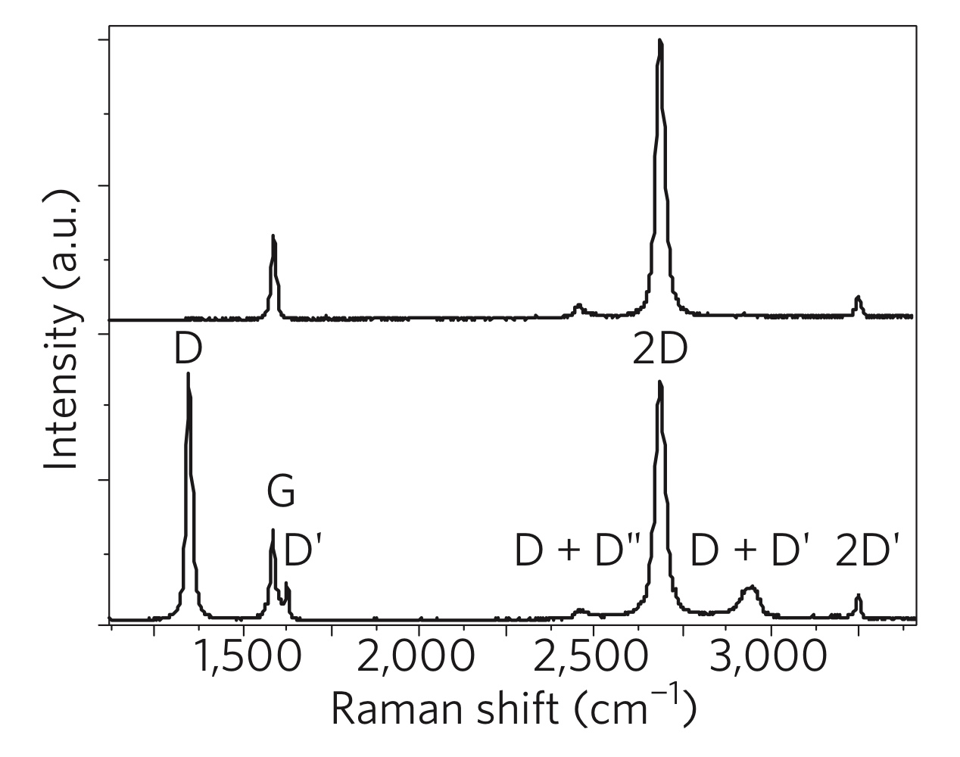
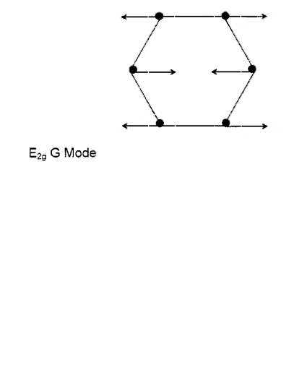
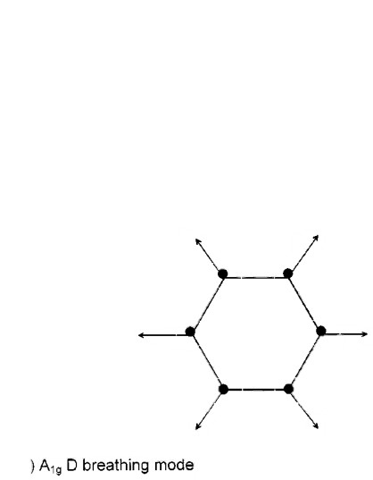
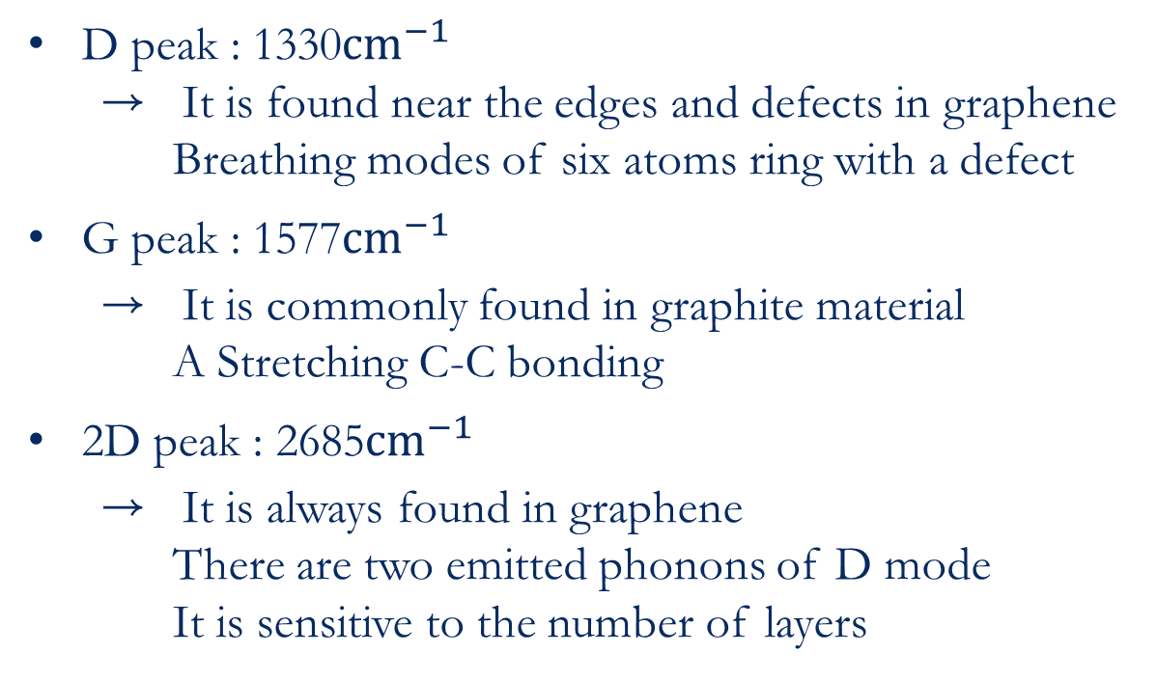
Graphene Raman Spectrum
D peak : 1330${cm}^{−1}$
→ It is found near the edges and defects in graphene Breathing modes of six atoms ring with a defect
G peak : 1577${cm}^{−1}$
→ It is commonly found in graphite material
A Stretching C-C bonding
2D peak : 2685${cm}^{−1}$
→ It is always found in graphene
There are two emitted phonons of D mode
It is sensitive to the number of layers
Ferrari, A., Basko, D. Raman spectroscopy as a versatile tool for studying the properties of graphene. Nature Nanotech 8, 235–246 (2013)
Notes:
이에 따른 Graphene, GR의 Raman spectru을 확인해보면, 다음과 같습니다. 순수한 그래핀의 경우 왼쪽 그림의 위에서 보시는 바와 같이 2개의 peak를 가지는데요. 각각 G모드와 2D mode에 대응됩니다.
G 모드는 sp2 structure에서 탄소와 탄소간 결합에서 나오는 phonon과 상호작용하여 발생하는 peak로 E2g phonon의 높은 진동수에 대응됩니다. 한편 2D 모드는 그래핀이 이렇게 한번에 바깥쪽으로 늘어났다가 줄어드는 진동에 의해 발생하는데요. 앞에서 언급되지는 않았지만 A1g phonon에서 발생합니다.
한편 그래핀에 lattice가 깨지는 defect가 발생하게 되면 다른 peak들이 생겨나는데요. 가장 대표적인 것이 D peak 입니다. 2D peak와 마찬가지로, A1g phono과 상호작용하여 발생하는 peak인데, defeat가 있어야만 발생한다는 특징이 있습니다.

Slide 8
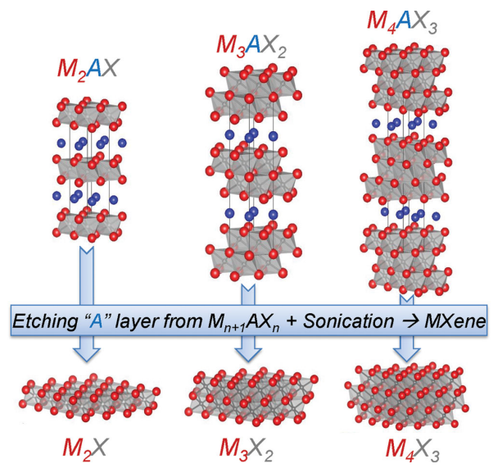

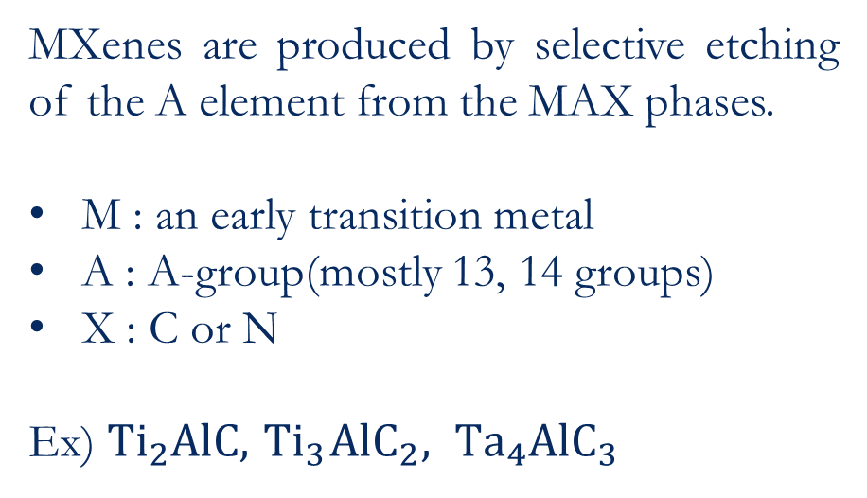
Mxenes : $Ti_{2}{CT}_{x}$
MXenes are produced by selective etching of the A element from the MAX phases.
M : an early transition metal
A : A-group(mostly 13, 14 groups)
X : C or N
Ex) $Ti_{2}AlC, { Ti}_{3}{AlC}_{2}, {Ta}_{4}{AlC}_{3}$
Notes:
다음 저희가 분석할 물질은 TiC2Tx인데요. 이런 2차원 물질을 맥신이라고 부릅니다.
왼쪽 그림에서 보시는 바와 같이. Mxene은 전이금속, 13~14족의 원소, 탄소혹은 질소와 같은 MAX phase로부터 A 원소를 분리함으로써 만들어집니다.
일반적으로 A 원소를 etchin하는 과정에서 플루오린이나 수산화이온을 이용하는데 이들과 반응하여 Mxene 표면에 산소나 OH가 붙기도 합니다. 그래서 TiC2 옆에 Tx가 붙어있고 이는 Raman에서도 관측가능합니다.

Slide 9
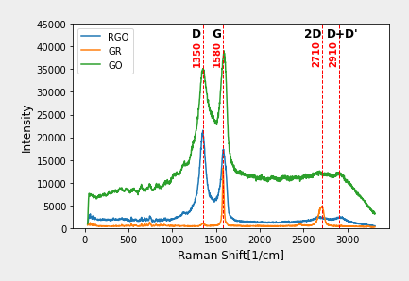
GO, RGO, Graphite – Experiment result
Notes:
이제 실제 측정한 Raman spectrum으로부터, 물질의 화학적 구조를 분석해 보겠습니다. 그래프에서 보시는 바와 같이 맨 아래 주황색은 GR, 흑연을, 맨 위의 초록색은 GO 산화된 흑연, 중간의 파란색은 다시 환원된 RGO를 나타냅니다. 이를 분석하면 산화, 환원과정에서 발생하는 구조적 변화를 확인할 수 있을 것입니다.
앞서 이론에서 말씀드렸듯이, GR에서는 뚜렷한 G, 2D peak를 확인할 수 있습니다.
각각은 강한 탄소간 결합과 2개의 phonon scattering에서 보이는 것이라고 말씀드렸었습니다. 한편 GR에서도 작은 D peak가 발견되었는데요, D peak는 gr의 육각구조의 breathing mode로부터 defect가 있을 때 발견되는 peak입니다. 따라서 GR 내부에 약간의 defect가 있다고 말씀드릴 수 있습니다.
다음으로 GO입니다. 눈에 띄게 D peak가 증가하고, 이에 비해 G peak가 감소한 것을 알 수 있습니다. 2D와 D+D'도 감소했습니다.
이 같은 변화는 산소를 다시 환원시킨 RGO에서도 유지되었음을 확인할 수 있습니다. 다만 GO에 비해 G peak의 intensity가 D peak에 비해 낮아진 것을 확인할 수 있습니다.

Slide 10
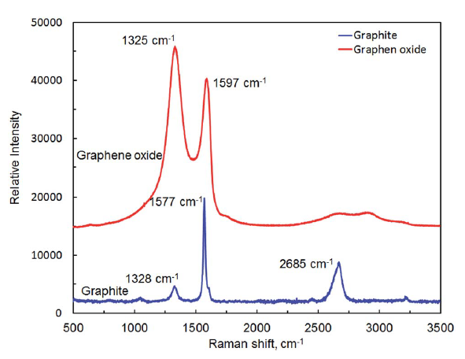
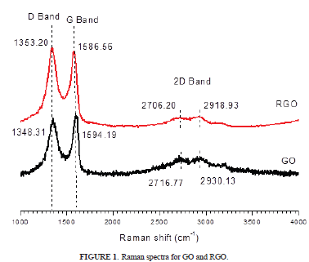
GO, RGO, Graphite
Alhwaige, Almahdi A. et al. “Interactions, morphology and thermal stability of graphene-oxide reinforced polymer aerogels derived from star-like telechelic aldehyde-terminal benzoxazine resin.” RSC Advances 5 (2015)
Hidayah, N. M. S. et al. “Comparison on graphite, graphene oxide and reduced graphene oxide: Synthesis and characterization.” (2017)
Notes:
이런 결과는 다른 레퍼런스에서도 확인할 수 있었는데요, 왼쪽 그림은 GR과 GO를, 오른쪽 그림은 GO와 RGO를 비교한 그림입니다.
저희가 얻었던 결과와 마찬가지로, GR에서는 낮은 D peak와 높은 G, 2D peak를 확인할 수 있습니다. 이에 비해 GO에서는 D peak가 커지고 2D, D+D' peak가 등장하죠. RGO의 경우도 마찬가지로, 높은 D peak가 나타나고 2D, D+D' peak가 나타나는 것을 확인할 수 있습니다. RGO에서 G peak의 intensity가 더 낮아진 것도 잘 일치하고요.

Slide 11
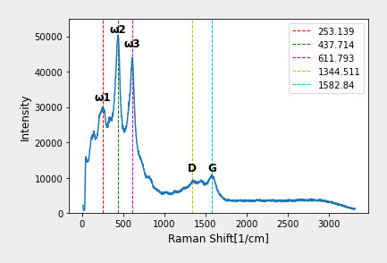
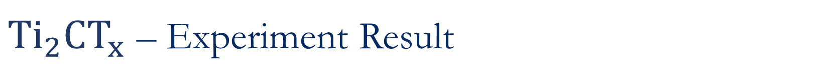
${Ti}_{2}CT_{x}$ – Experiment Result
Notes:
다음은 MXene인 Ti2CTx의 Raman spectum입니다. Mxene의 경우 MAX phase와 비교할 수 있는 데이터가 없어서 특징적인 peak만 알아보고, 저희가 찾은 레퍼런스만 비교해보겠습니다.
크게 여기 표시된 바와 같이, 1000 이전의 3개의 피크가, 앞선 GR의 경우와 마찬가지로 D, G밴드가 관측됩니다.

Slide 12
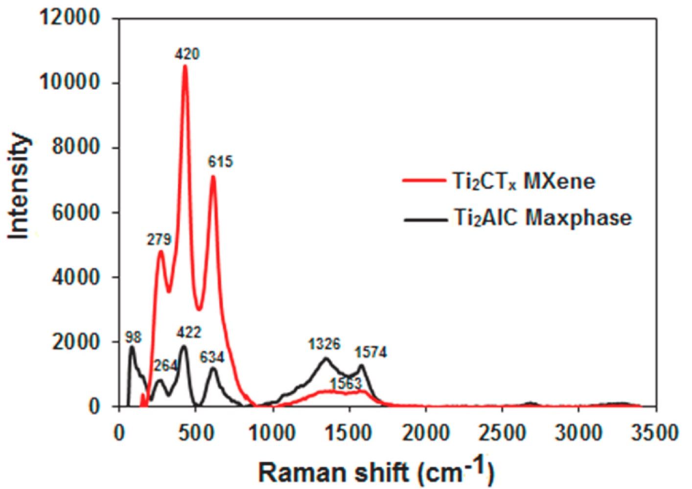
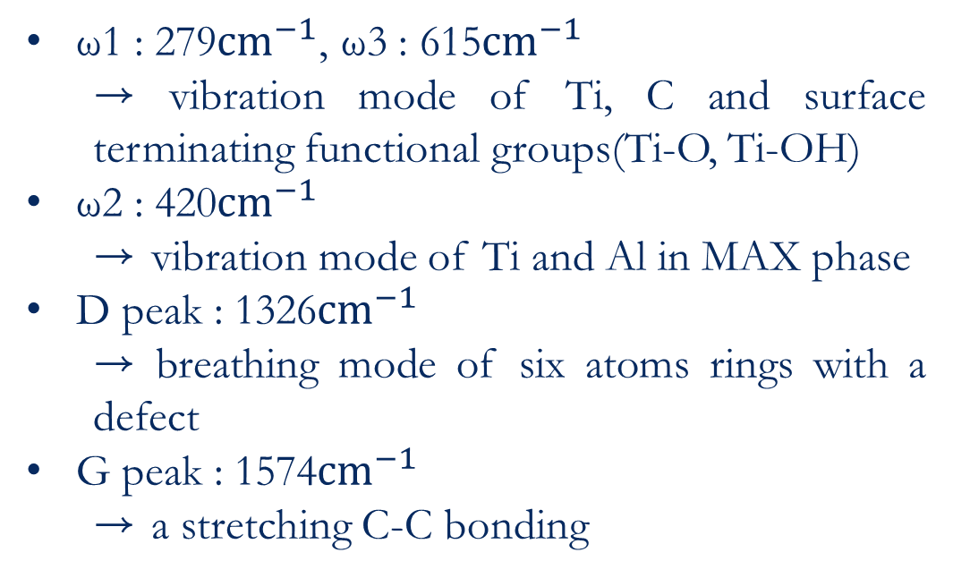
$${Ti}_{2}CT_{x}$$
ω2
ω1 : 279${cm}^{−1}$, ω3 : 615${cm}^{−1}$
→ vibration mode of Ti, C and surface terminating functional groups(Ti-O, Ti-OH)
ω2 : 420${cm}^{−1}$
→ vibration mode of Ti and Al in MAX phase
D peak : 1326${cm}^{−1}$
→ breathing mode of six atoms rings with a defect
G peak : 1574${cm}^{−1}$
→ a stretching C-C bonding
ω3
ω1
D
G
Lim, Gim Pao et al. “Synthesis, characterization and biophysical evaluation of the 2D Ti2CTx MXene using 3D spheroid-type cultures.” Ceramics International (2021)
Notes:
이 특징적인 peak만 말씀드리자면,
279, 615쯤에 있는, peak는 Ti와 C 사이의 결합에서 오는 진동입니다.
420에서 나타나는 peak 역시 Ti와 C 사이의 결합에서 오는 진동입니다.
D, G peak에 대한 설명은 위와 동일합니다. D peak는 breathing mode에서 defeat가 있을 때 발생하는 peak이고, G peak는 C-C bonding에서 발생하는 E2g phonon의 높은 frequency에 대응됩니다.

Slide 13
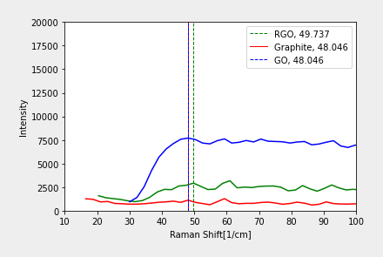
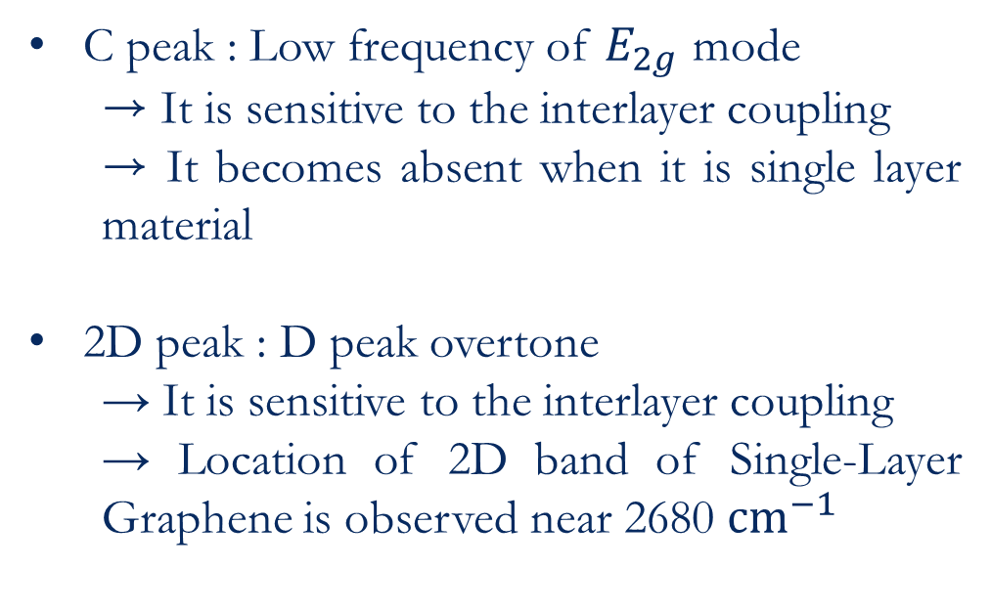
Thickness of the Material
C peak : Low frequency of $E_{2g}$ mode
→ It is sensitive to the interlayer coupling
→ It becomes absent when it is single layer material
2D peak : D peak overtone
→ It is sensitive to the interlayer coupling
→ Location of 2D band of Single-Layer Graphene is observed near 2680 ${cm}^{−1}$
Notes:
이제 Raman spectroscopy에서 확인할 수 있는 화학적 구조에 대해 말씀드리겠습니다. 먼저 GR의 두께를 Raman에서 추정할 수 있습니다.
첫째로, C peak입니다. 앞서 G mode가 E2g phonon 모드의 높은 진동수에 대응된다고 말씀드린 바 있습니다. C peak는 같은 phonon mode의 낮은 진동수에서 발견되는 peak입니다.
이 peak는 층간 coupling에 민감하다고 하는데요, layer가 1개만 있는 Graphene의 경우 C peak는 관찰되지 않는다고 합니다. C peak의 위치는 42로 알려져있는데요, layer가 많을수록 peak의 위치가 뒤로 밀려나는 것으로 알려져있습니다. 저희의 경우 peak가 48~49 정도에서 발견되었고, 10개 이상의 layer가 있으리라 추정하고 있습니다.
한편, GR이 여러개의 층을 갖는 증거는 2D peak의 위치에서도 찾을 수 있습니다. 2D peak도 마찬가지로, 층간 coupling에 민감하다고 알려져있고, SLG의 경우 2D peak는 2680에서 관찰됩니다.
저희 실험에서는 2710에서 나타났는데, SLG가 아니라는 증거이기도 합니다.

Slide 14
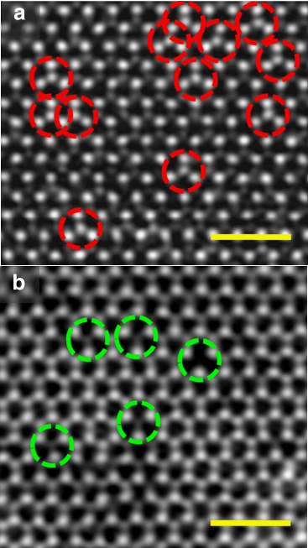
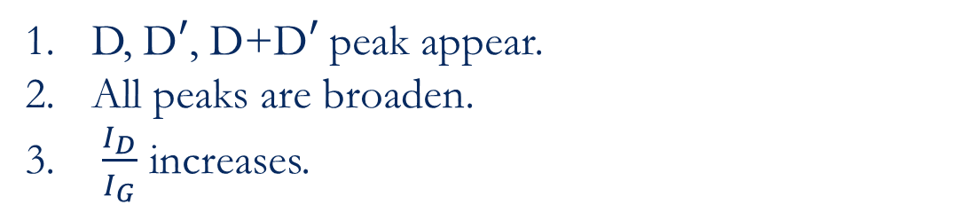
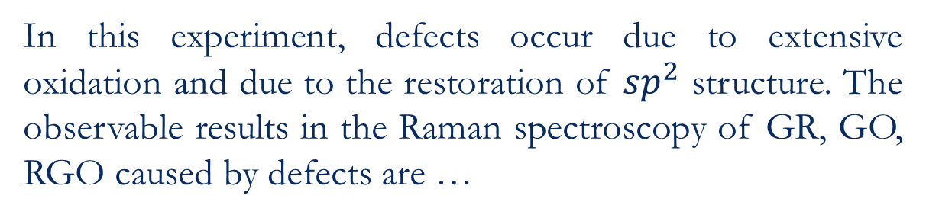
Defects
(Crystallographic) Defects are…
all the interruptions of regular patterns in crystalline solids.
In this experiment, defects occur due to extensive oxidation and due to the restoration of ${sp}^{2}$ structure. The observable results in the Raman spectroscopy of GR, GO, RGO caused by defects are …
D, D$′$, D+D$′$ peak appear.
All peaks are broaden.
$\frac{I_{D}}{I_{G}}$ increases.
Notes:
다음으로, 계속 언급드렸던 Defect입니다.
말씀드렸다시피, GO, RGO의 D peak는 defect에 의해 형성됩니다. defect의 사전적인 정의는 crystal의 구조가 깨지는 것을 지칭합니다. 다음 그림에서 보실 수 있듯이, lattice가 깨지는 것을 확인할 수 있습니다.
Defect를 한국어로 번역하면 결점과 같이 되는데, 이런 어감과 달리 defect는 2차원 물질 상에서는 상당히 중요한 역할을 하게 됩니다. 2차원 물질의 전기적, 광학적 성질에 관여할 뿐만 아니라, 전자의 band structure나 phonon의 구조 역시 바뀌게 됩니다.
그래서 발생할 수 있는 결과는 앞에서 확인할 수 있었듯이 D, D', D+D' peak의 발생이었습니다. 그리고 peak의 크기가 폭이 커지고요, $I_{D}/I_{G}$ 의 값이 증가하게 됩니다.

Slide 15
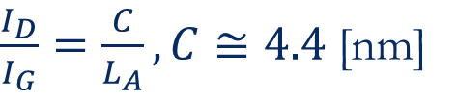
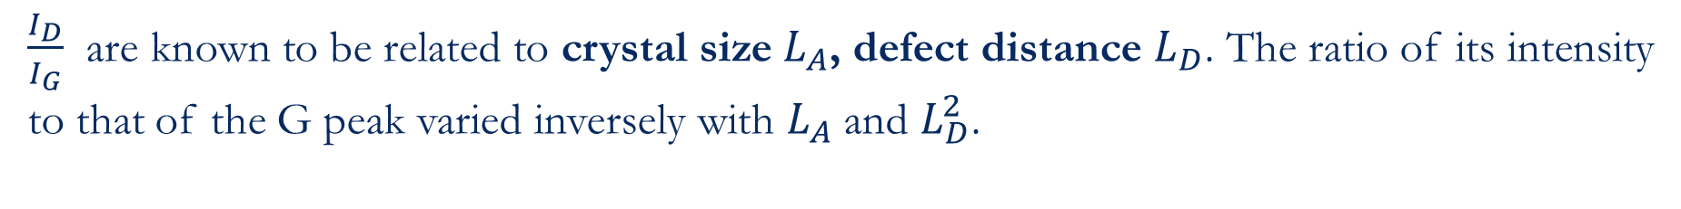



Defects and Crystal Size
$\frac{I_{D}}{I_{G}}$ are known to be related to crystal size $L_{A}$, defect distance $L_{D}$. The ratio of its intensity to that of the G peak varied inversely with $L_{A}$ and $L_{D}^{2}$.
$\frac{I_{D}}{I_{G}}=\frac{C}{L_{A}}, C≅4.4$[nm]
GR : $L_{A}=\frac{I_{G}}{I_{D}}C=49.149$ [nm]
GO : $L_{A}=\frac{I_{G}}{I_{D}}C= 5.4492$ [nm]
RGO : $L_{A}=\frac{I_{G}}{I_{D}}C= 3.5527$ [nm]
Notes:
이 그래프를 다시 확인해보시면, GR->GO->RGO의 순서로 D peak가 G peak에 비해 커지고 있음을 확인할 수 있습니다. 이때, 이 값은 crystal size에 반비례합니다. 이는 직관적으로 확인할 수 있는데, I(D)는 $L_{A}^{2}$ 에 비례하고, defect가 주로 edge를 따라 생성됨을 고려할 때, $L_{A}$ 에 비례하기 때문입니다. C의 값은 실험적으로 측정가능한 값으로 알고 있습니다.
다음은 ID와 IG의 비를 통해 Lattice size를 계산한 결과입니다. GR->GO로 가면서 LC가 10% 정도로 줄었고요. GO에서 RGO로 가면서 60%정도로 줄었습니다. 이는 Defect에 의해 crystal이 여러개로 쪼개졌다고 생각할 수 있습니다. 따라서 이번 실험에서 GR을 산화, 환원하는 과정에서 defect가 발생한다고 할 수 있습니다..

Slide 16
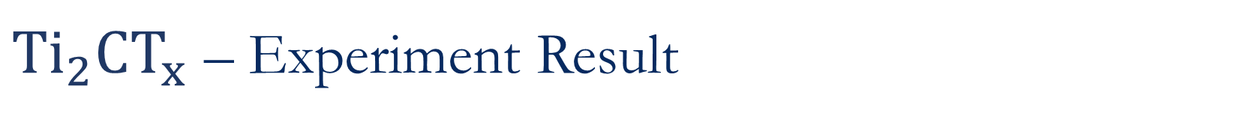
${Ti}_{2}CT_{x}$ – Experiment Result
ω2
ω3
ω1
D
G
Notes:
저희가 MAX phase에 대한 데이터를 받지 못해, 비교하며 설명할 수는 없지만, 레퍼런스와 비교하며 다음과 같은 사실을 알아낼 수 있었습니다.
중앙에 있는 이 그래프에 따르면, MAX phase에 존재하는 98 peak가 MXene에서 없어지는 것을 확인할 수 있습니다. 98 peak는 MXene의 모체인 MAX phase, Ti2AlC에서 Ti-Al bond에서 나오는 것으로 알려져 있습니다. 저희 실험에서는 이 앞에 2개의 peak가 존재하긴 하는데요, 각각 42와 140정도로 98 peak와는 무관했습니다. 따라서 Al이 etching되어 이 peak가 사라졌다고 할 수 있습니다.
한편 G peak가 약해진 것 역시 확인할 수 있습니다. MAX phase보다 G peak가 더 약해졌는데요, 이는 sp2 structure가 작아졌다고 할 수 있습니다.
주의할 점은, 이를 위에서 보았던 MAX phase, MX phase의 비교에 사용하는 것은 적절하지 않습니다. 이 결과는 2차원 물질의 비교에서만 유효하기 때문입니다.

Slide 17
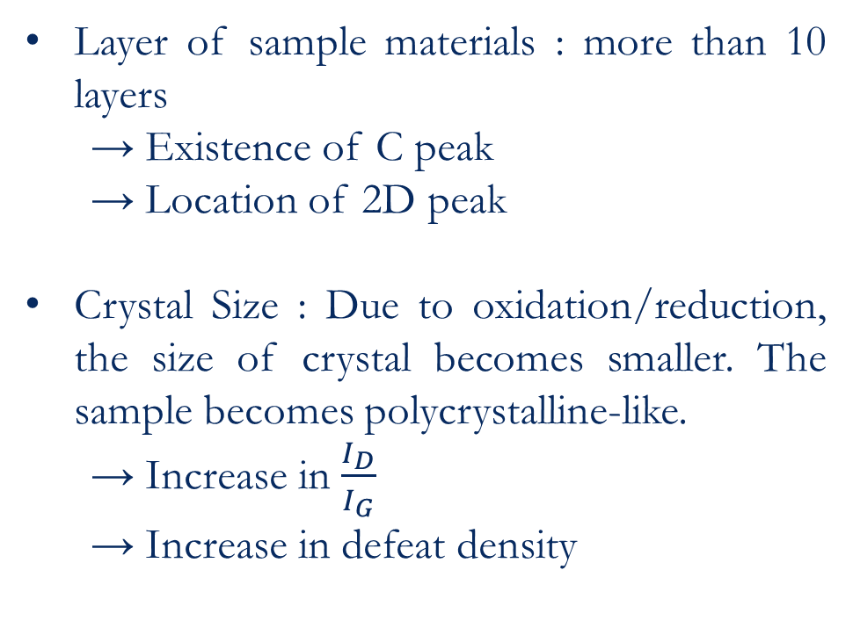
Conclusion : Change in GR → GO → RGO
Layer of sample materials : more than 10 layers
→ Existence of C peak
→ Location of 2D peak
Crystal Size : Due to oxidation/reduction, the size of crystal becomes smaller. The sample becomes polycrystalline-like.
→ Increase in $\frac{I_{D}}{I_{G}}$
→ Increase in defeat density
Notes:
앞에서 분석했던 내용을 정리하겠습니다.
GR, GO, RGO의 Raman Spectroscopy 분석을 통해 Sample의 layer와 Defect에 대한 정보를 얻을 수 있었습니다.
C peak가 48쯤에 존재하고, 2D peak가 2710로 SLG, DLG보다 다소 뒤로 밀려있는 것으로 볼 때, 10개 이상의 층으로 이루어져있다고 예상할 수 있습니다.
둘째로 산화와 환원 과정이 defeat를 만들고 이에 따라 Crystal size가 감소했음을 확인할 수 있었습니다. 이를 D peak와 G peak의 비를 계산해봄으로써 확인할 수 있었습니다.

Slide 18
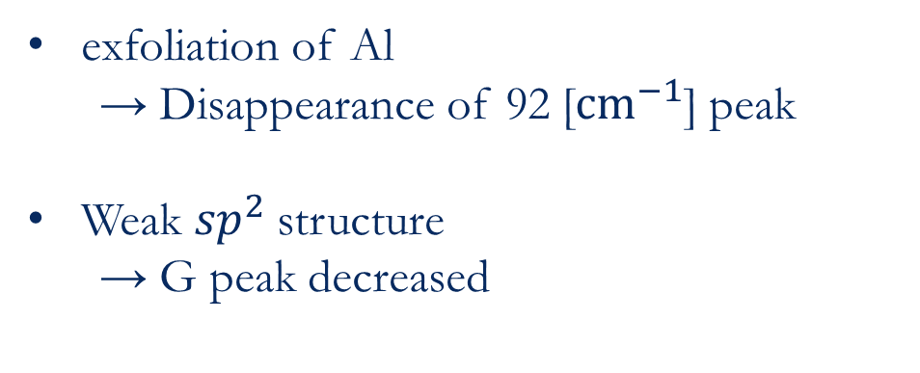
Conclusion : Change in MAX → MXenes
exfoliation of Al
→ Disappearance of 92 [${cm}^{−1}$] peak
Weak ${sp}^{2}$ structure
→ G peak decreased
Notes:
MXene의 경우 Al 원자들이 etching 되었음을 92 peak가 사라진 것으로부터 확인할 수 있었습니다. 또한 G peak가 감소하는 것으로부터 탄소에 의한 sp2 structure가 줄어들었음을 확인 했습니다.
이렇듯, 저희는 Raman spectroscopy로부터, 물질의 구조적 특징을 확인할 수 있었습니다. 또한, Crystal size와 같이 정량적으로 계산할 수 있는 물리량도 있었습니다.
그런데, 그럼에도 불구하고 Raman으로 확인할 수 없는 것들을 말씀드리고자 합니다. 이 부분은 저희가 다른 레퍼런스를 뒤져보면서 알았던 내용들인데요, Raman scattering이 phonon과 photon의 scattering인데요, 그렇다고 해서 우리가 Raman을 통해 모든 electron band, phonon의 Brillouin Zone을 모두 볼 수 있는 것은 아닙니다.

Slide 19
Conclusion : What we can not measure
$E_{2g}$ : transverse anti-symmetric mode
$E_{1u}$ : transverse symmetric mode
$A_{2u}$ : out-plane symmetric mode
$B_{2g}$ : out-plane anti-symmetric mode
$E_{2g}$ phonons are Raman active,
$B_{2g}$ phonons are not Raman active,
Others are not Raman active but infrared active
Notes:
앞에서 소개드렸던 phonon mode로 돌아가서요. GR에서 확인할 수 있는 Phonon mode는 E2g mode가 전부입니다. 나머지는 Raman으로 확인할 수 없는 것들입니다.
그런데, 이 중 E1u, B2g phonon은 IR active 입니다. 황정식 교수님 연구실에서 FTIR을 활용해서 물성을 측정하고 있는 것으로 알고 있습니다.

Slide 20
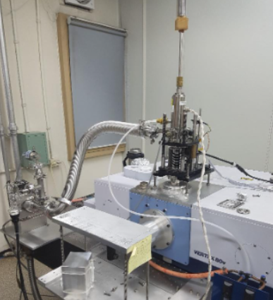
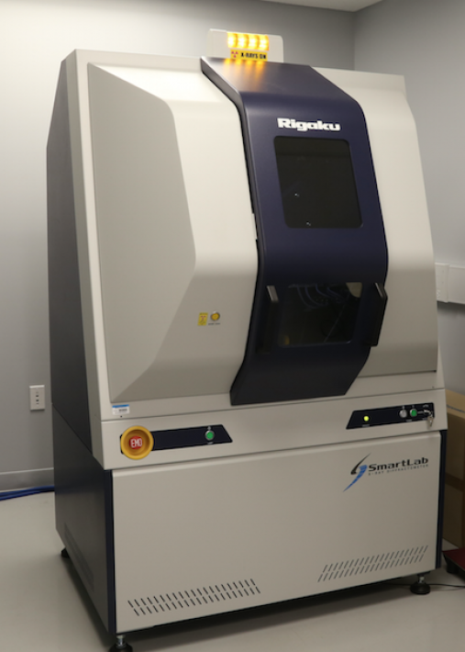
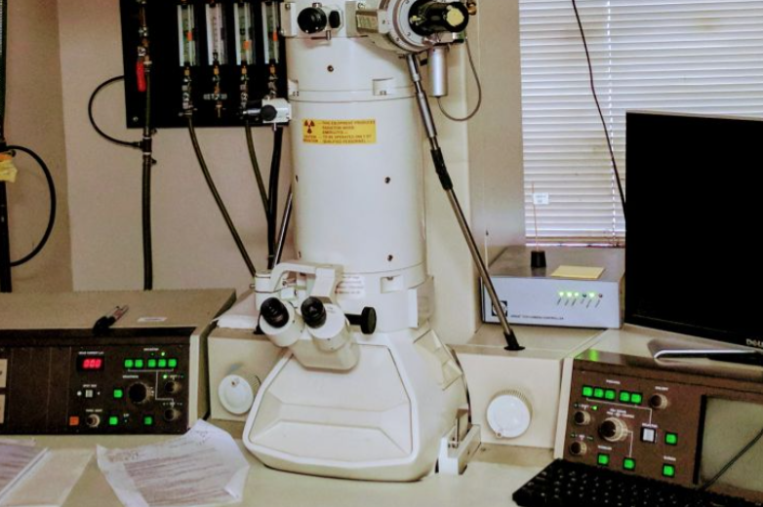
Conclusion : Complementary Methods
FT-IR spectroscopy
XRD
TEM/STEM
→ Using these methods, “Physical properties” are measured complementarily.
Notes:
이와 같이 저희가 알고있는 FTIR, XRD, ND, TEM/STEM 등 다양한 관측방법들이 물성을 분석하기 위해 상호보완적으로 이용될 수 있습니다. 이 모두를 잘 알고 있는 것은 아니지만, 각 측정기법들 모두 이점을 갖고 있습니다. XRD와 ND가 모두 short-range에 민감한데, XRD는 전자에, ND는 핵에 보다 더 scattering을 일으킨다는 차이가 있죠.
이들에 비해 Raman은 물질의 symmetry와 화학적 구조를 분석하는데에 이점이 있다고 배웠습니다.
어쨌든 Raman을 통해 물질의 화학적 구조를 분석해보았습니다.

Slide 21
References
[1] Ferrari, A., Basko, D. Raman spectroscopy as a versatile tool for studying the properties of graphene. Nature Nanotech 8, 235–246 (2013)
[2] Lim, Gim Pao et al. “Synthesis, characterization and biophysical evaluation of the 2D Ti2CTx MXene using 3D spheroid-type cultures.” Ceramics International (2021)
[3] Alhwaige, Almahdi A. et al. “Interactions, morphology and thermal stability of graphene-oxide reinforced polymer aerogels derived from star-like telechelic aldehyde-terminal benzoxazine resin.” RSC Advances 5 (2015)
[4] Hidayah, N. M. S. et al. “Comparison on graphite, graphene oxide and reduced graphene oxide: Synthesis and characterization.” (2017)
[5] Iqbal A, Hamdan NM. Investigation and Optimization of Mxene Functionalized Mesoporous Titania Films as Efficient Photoelectrodes. Materials. (2021)

Slide 22
Thank you

